Slide 1
Муниципальное дошкольное образовательное учреждение
«Детский сад № 155»
Первичная диагностика с целью выявления талантливых и одаренных детей
Воспитатель:
Соколова О. В
Старший воспитатель:
Чистикова А.И.
Город Ярославль
2021

Slide 2
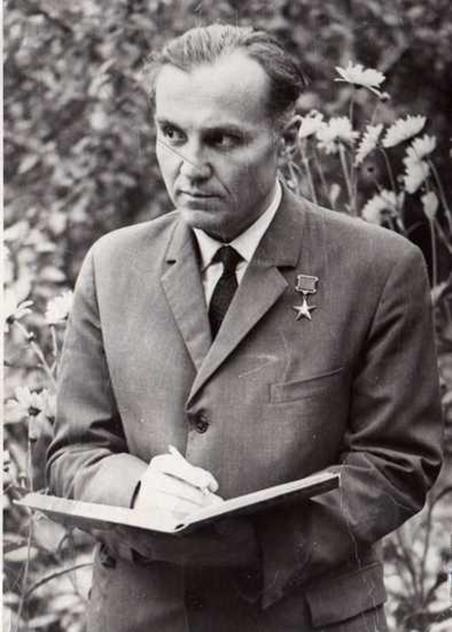
«Одаренность человека — это маленький росточек, едва проклюнувшийся из земли и требующий к себе огромного внимания. Необходимо холить и лелеять, ухаживать за ним, сделать все необходимое, чтобы он вырос и дал обильный плод».
В. А. Сухомлинский

Slide 3
Уровни развития способностей
гениальность
талант
одарённость
задатки
способности

Slide 4

Классификация одаренности
(по Юркевич В.С., 1996)
Интерес к предмету, способность классифицировать и систематизировать
Академическая
Желание мыслить и делать все по-своему, изобретательность, ослабленное внимание к авторитетам
Творческая
Активность в движениях, соревновательность, хорошая координация движений
Психомоторная
Интеллектуальная
Наблюдательность, исключительная память, лёгкая обучаемость
Коммуникативная
Легкость общения, склонность руководить, инициативность

Slide 5
Основные задачи педагога в работе с одаренными детьми
Создание программно – методических условий
Формирование предметной развивающей среды
Создание социальной среды
Раннее выявление одаренных детей (диагностика)

Slide 6
Создание программно – методических условий
Кадровые условия.
Психолого-педагогическое сопровождение одарённых детей.
Наличие развивающих программ по различным направлениям детской одаренности.
Наличие личностно ориентированной воспитательно-образовательной системы.

Slide 7
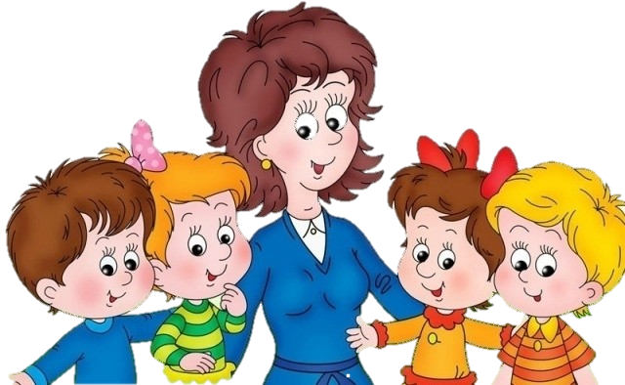
Требования к личности педагога, работающего с одарёнными детьми
нравственность
желание работать нестандартно
мотивационная готовность к работе с одарёнными детьми
увлечённость своим делом
эрудированность
любознательность

Slide 8
Кадровые условия
Формы работы педагога с одаренными детьми:
Образовательный процесс.
Работа с одаренными и талантливыми детьми в режимных моментах.
Выявление и развитие одаренных детей в системе дополнительных образовательных программ.

Slide 9
Психолого-педагогическое сопровождение одарённых детей
Создание атмосферы доброжелательности и заботливости по отношению к ребенку, обстановки, формирующей у ребенка чувство собственной значимости, поощряющей проявление его индивидуальности.

Slide 10
Развивающие программы
Дополнительные общеобразовательные общеразвивающие программы дошкольного образования в МДОУ «Детский сад № 155»
Программы направлены на развитие:
Познавательных способностей дошкольников: «Шахматы», «Развивающие игры» (игры В. Воскобовича), «Сказки Фиолетового леса», «Развивай-ка» (Разные развивающие игр – блоки Дьенеша, палочки Кюизенера, кубики Никитина, игры В. Кайе и др.), «Развивай-ка и логика»;
творческих способностей: изобразительных на основе художественно-эстетического кружка «Каляка – маляка», «Правополушарики», «Песочная Фея», «Очумелые ручки», «Тили-тили-тесто»;
спортивных способностей детей на базе хореографического кружка«Серпантин», спортивного кружка «Степ - аэробика»;
Интелектуальных способностей – «Почитаем – поиграем», «Сказочные игры» (речевое развитие с ипользованием игр В. Воскобовича)
Кружки по различным видам деятельности способствуют созданию полноценной среды развития различных способностей и задатков детей дошкольного возраста.

Slide 11
Формирование предметной развивающей среды
Наличие богатой предметно-развивающей среды, стимулирующей самую разнообразную деятельность ребенка.
Занятия детей в свободной деятельности развивающими играми.
Участие детей в различных праздниках, спортивных соревнованиях, сюжетно-ролевых играх, выставках детского творчества.

Slide 12
Создание социальной среды
любите своего ребенка таким, какой он есть;
поддерживайте в нем интерес, творчество, оригинальность;
никогда не ругайте его за то, что он делает что-то не так, как все;
уважайте в ребенке право на собственный выбор занятий, игр и на собственное мнение;
помните, что вы должны приспособляться к ребенку, а не он к вам;
помогайте справляться с проблемами в общении со сверст­никами и взрослыми;
находитесь для него друзей, которые были бы столь же хоро­шо развиты, как он;
не увлекайтесь соревновательными методами; если ваш ребенок будет всегда победителем — другие дети могут его возненавидеть;
не говорите об одаренности ребенка в его присутствии, не перехваливайте его;
не требуйте от ребенка, чтобы он всегда и во всем был лучшим, а когда пойдет в школу — отличником. (Доказано, что успехи в школе не всегда связаны с одаренностью.)
Тесное сотрудничество с семьей по вопросам развития одаренности детей
Участие семей обучающихся в мероприятиях разного уровня

Slide 13
Раннее выявление и развитие творческих способностей дошкольников
Организация образовательной деятельности художественно-эстетическому развитию (рисование)
Младшая группа
Задачи:
Стимулировать развитие всех пяти чувств (зрение ,слух, обоняние, осязание, вкус)
Вызвать эмоциональный отклик при знакомстве с окружающим миром.
Развивать интерес к изо деятельности.
Условия для развития творческих способностей:
Эмоциональный комфорт
Поддержание любых начинаний
Небольшая продолжительность занятий
Предоставить выбор материалов
Использовать нетрадиционные техники

Slide 14
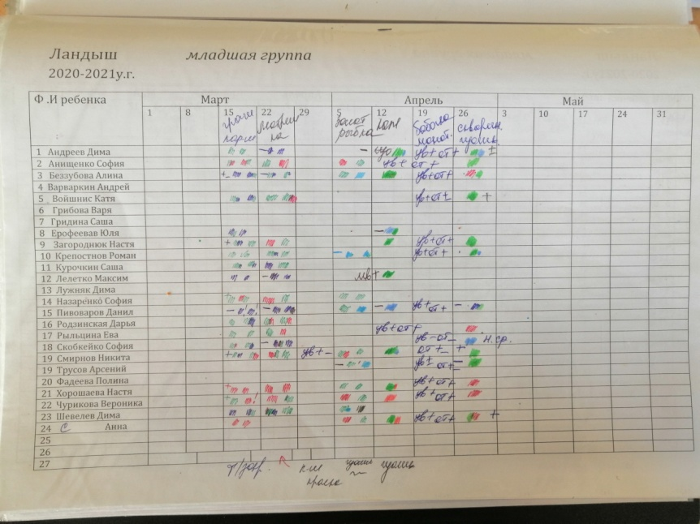
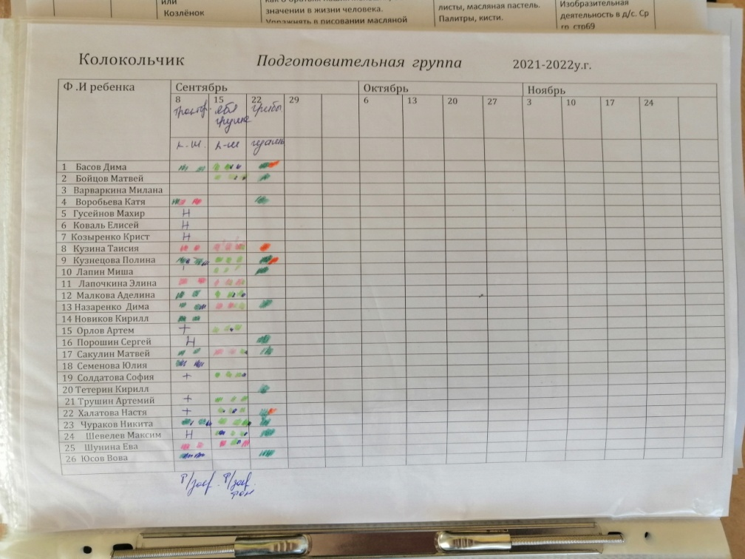
На занятиях работаем по единым лексическим темам
Еженедельный мониторинг

Slide 15
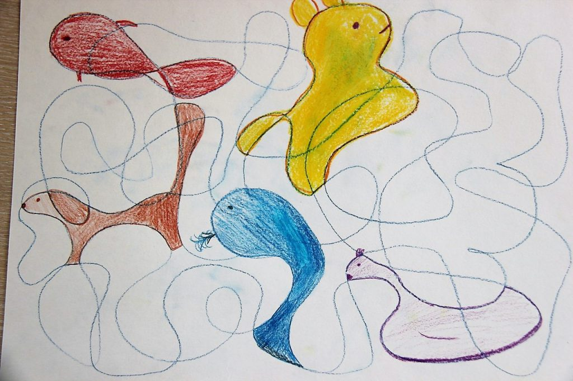
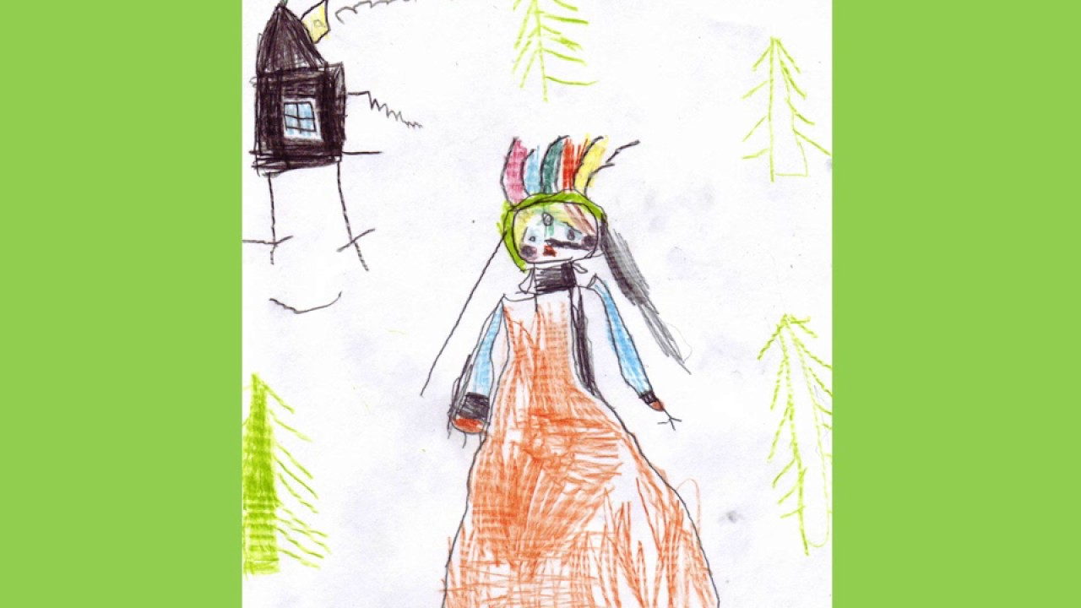
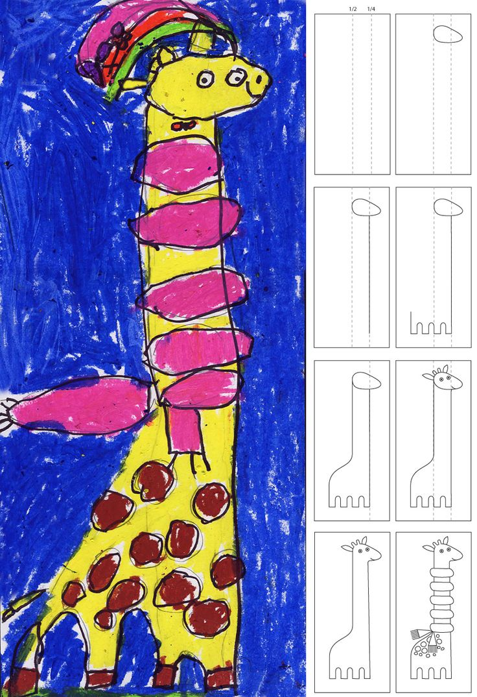
Методы стимулирования творческого таланта
метод «Моделирования вероятностей»
метод «Каракули»

Slide 16
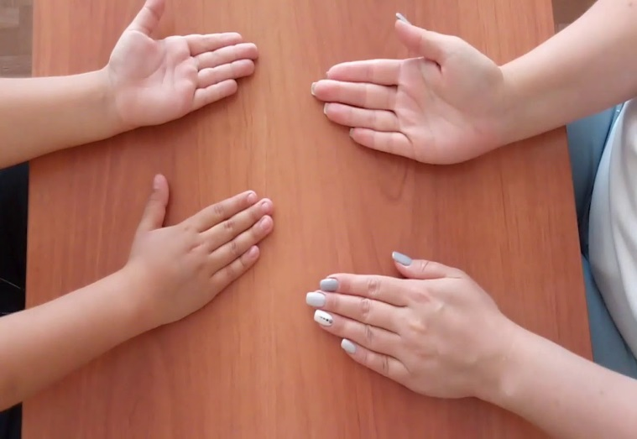
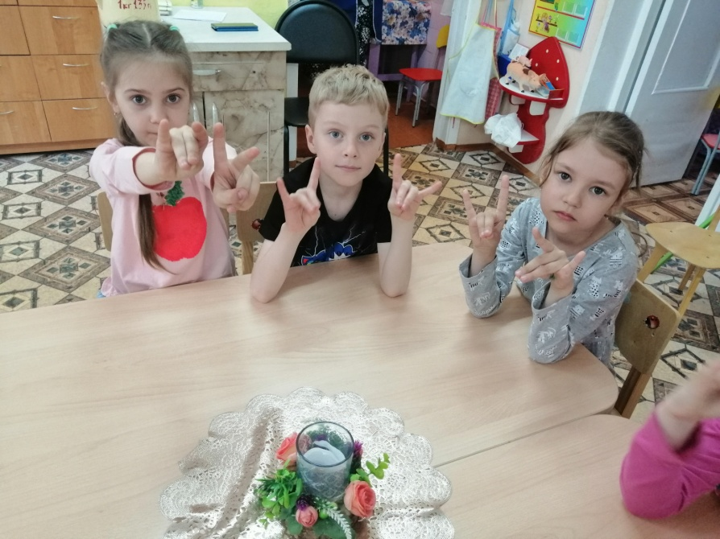
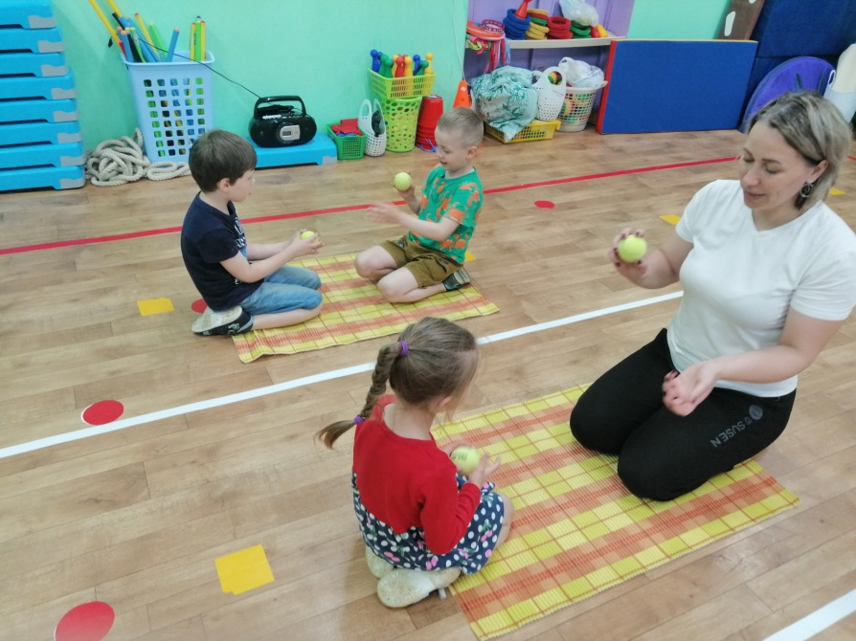
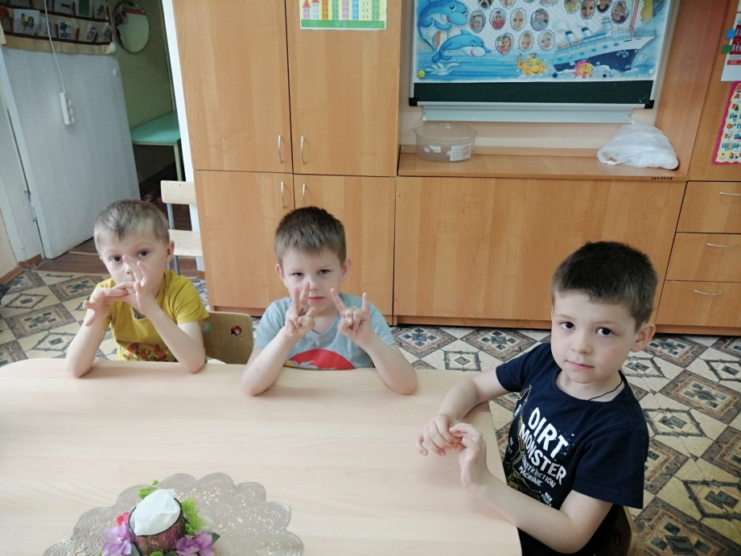
Кинезиологические упражнения

Slide 17
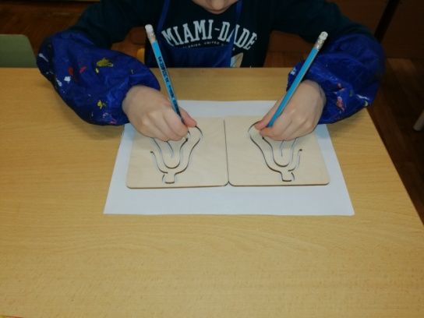
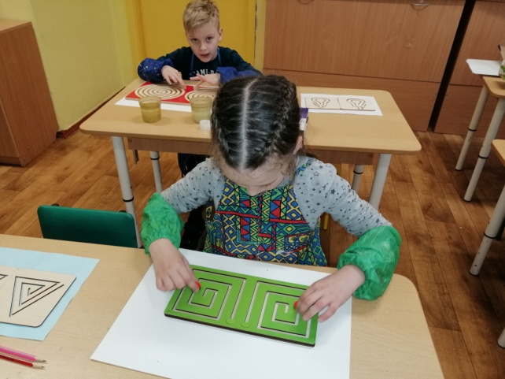
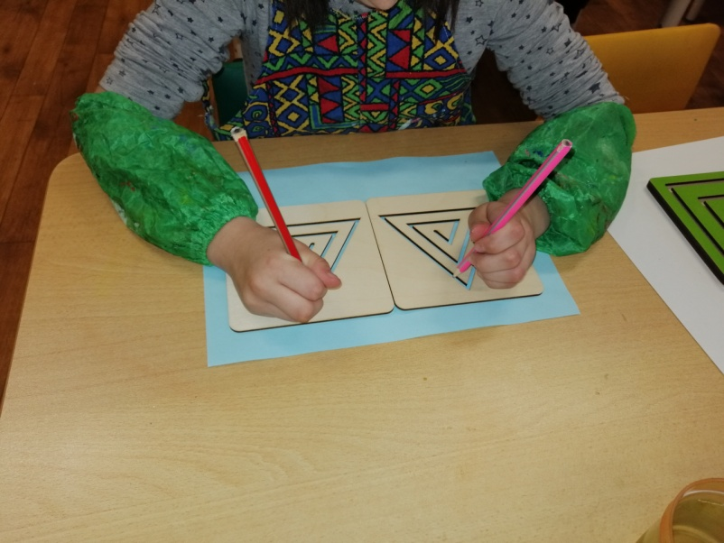
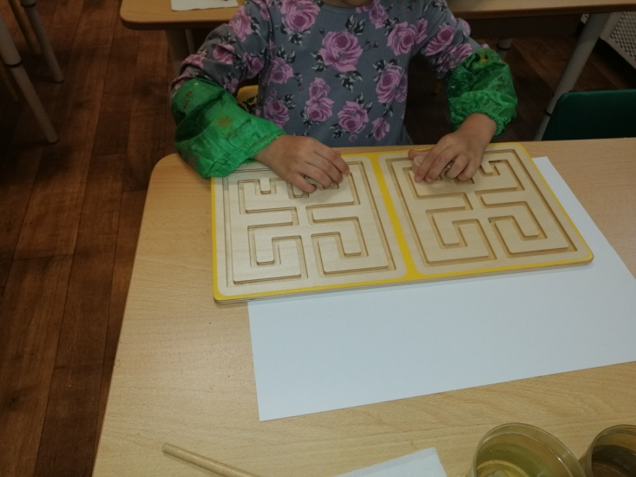
Трафареты графомоторные (объёмные), межполушарные доски.

Slide 18
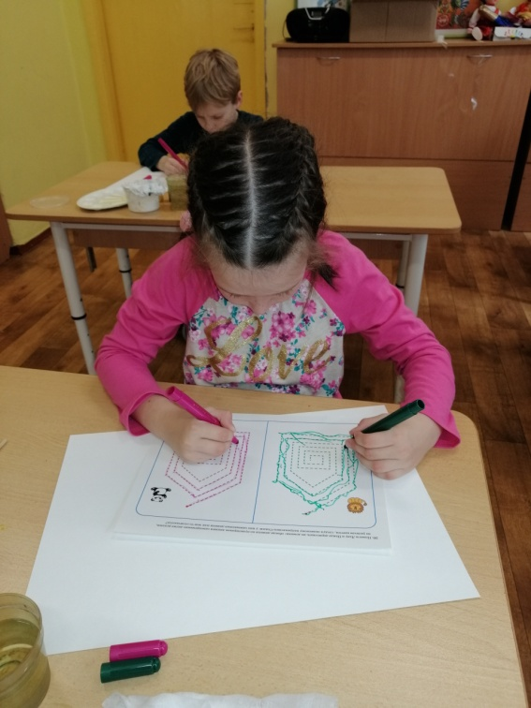
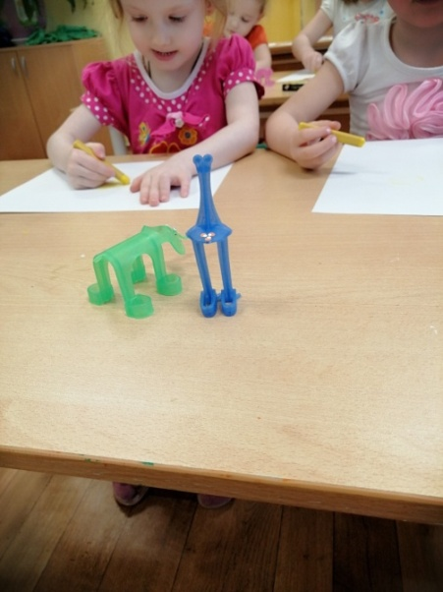
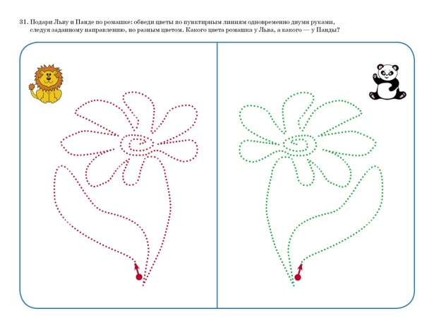
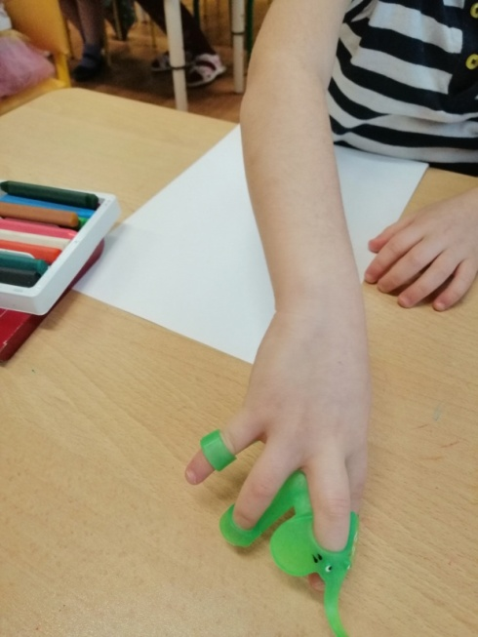
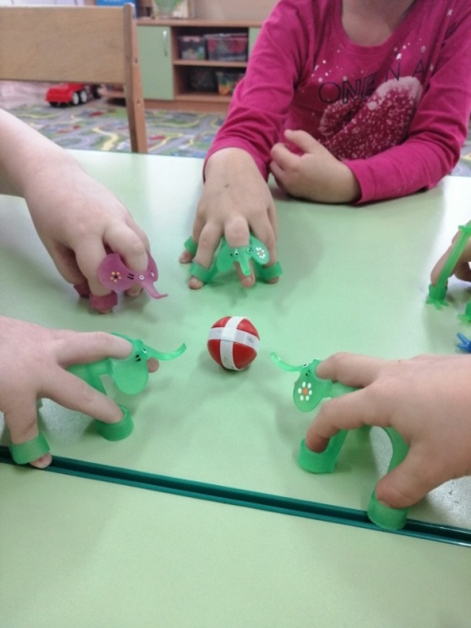
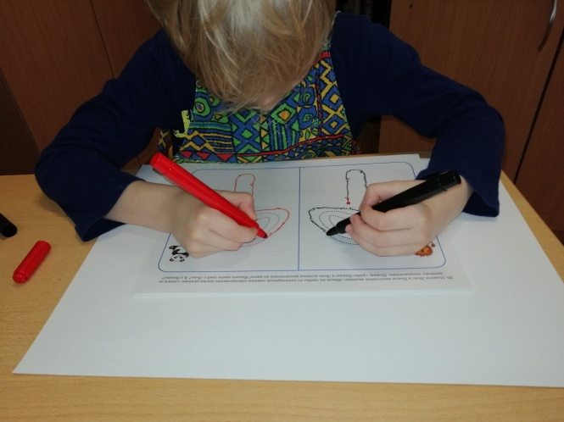
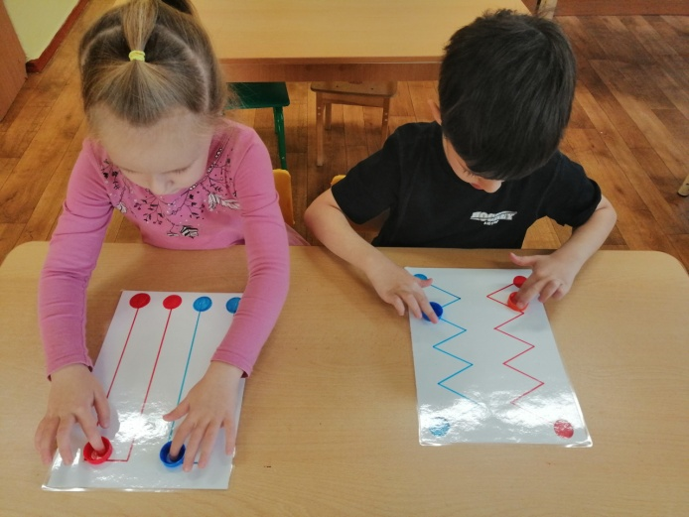
Пальчиковые тренажеры «Озорной театр»
Графомоторные тренажеры (Ламинированные карточки)

Slide 19
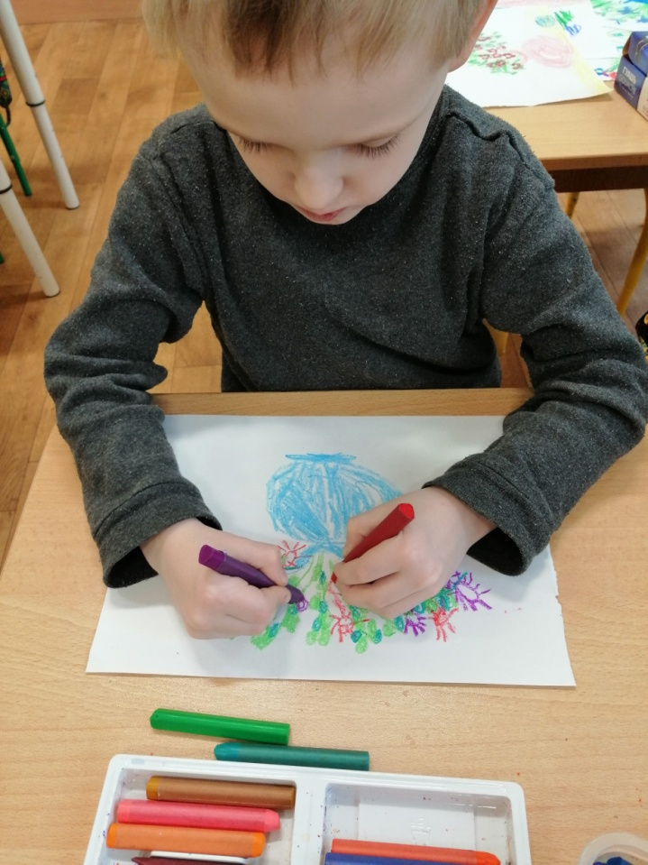
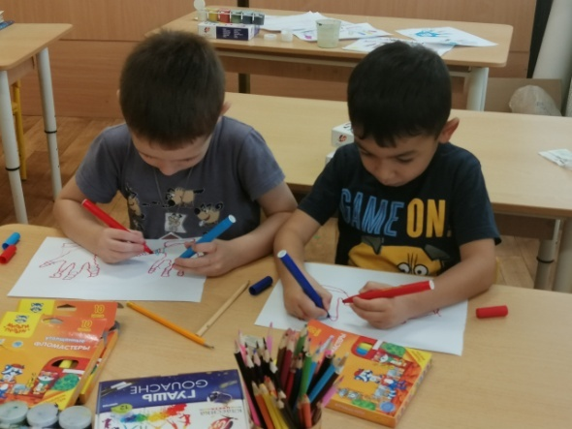
Рисование двумя руками одновременно и рисование не ведущей рукой

Slide 20
Выявление художественных способностей
Изо студия «Каляка - маляка» (средний и старший дошкольный возраст).
На этом кружке мы используем разнообразные нетрадиционные техники и изобразительные материалы: краска, цветной песок ,соль, ватные палочки и др.
Задача не научить академическому рисованию, а дать ребенку возможность эксперементировать с различными материалами почувствовать себя творцами. Если научить ребенка работать с разными материалами, обучить некоторым не сложным техникам ,дать основы рисунка- все это приведет к осознанию ребенком того ,что он может многое.
А значит он одаренный!

Slide 21
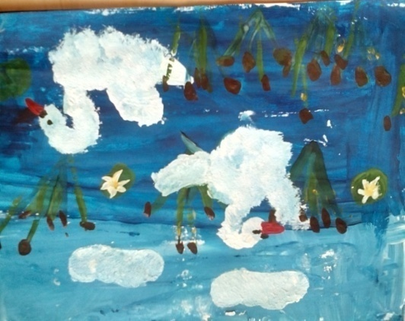
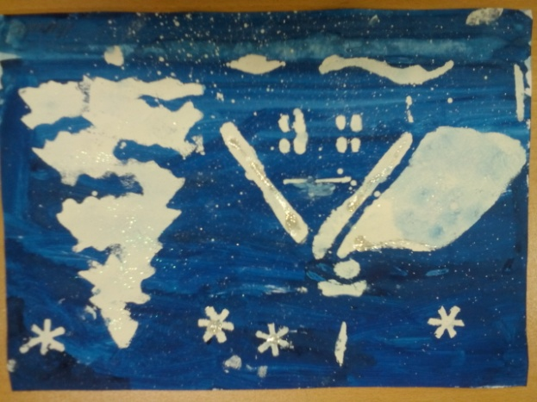
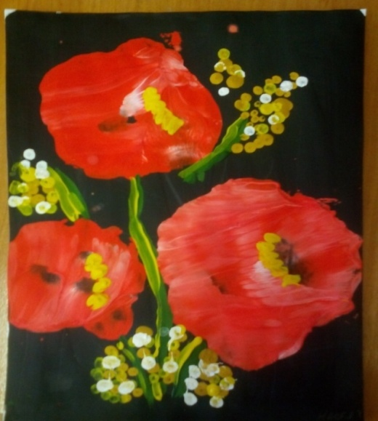
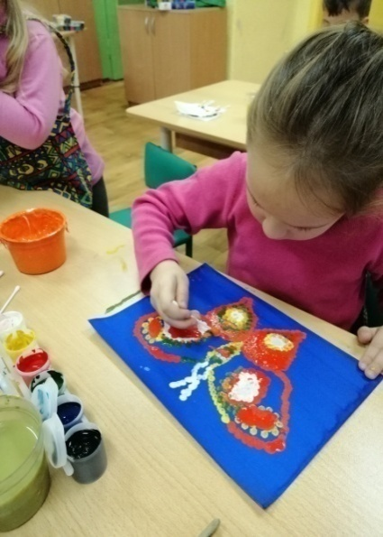
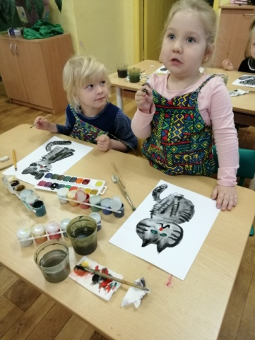
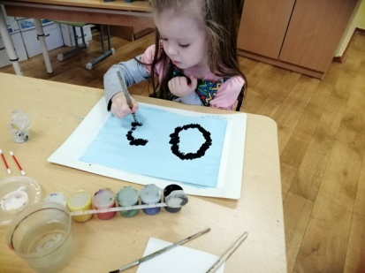
Выявление художественных способностей
Монотипия, рисование ватной палочкой и жесткой кистью, трафаретное рисование

Slide 22
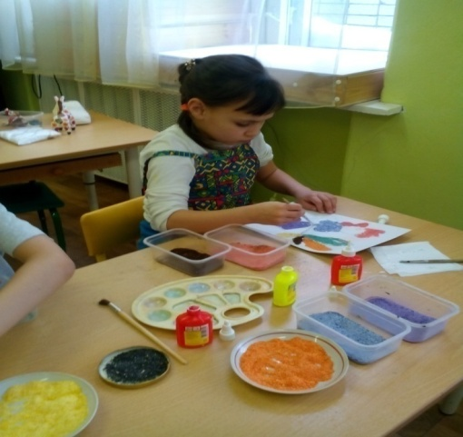
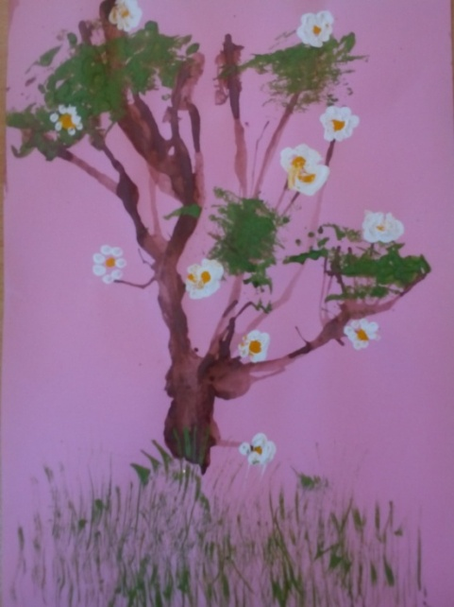
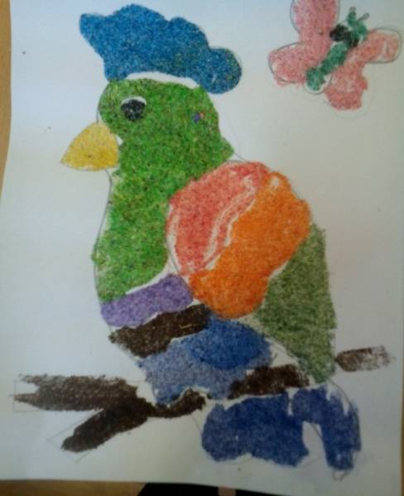
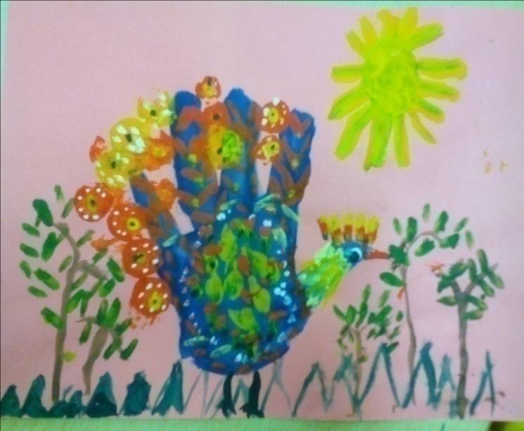
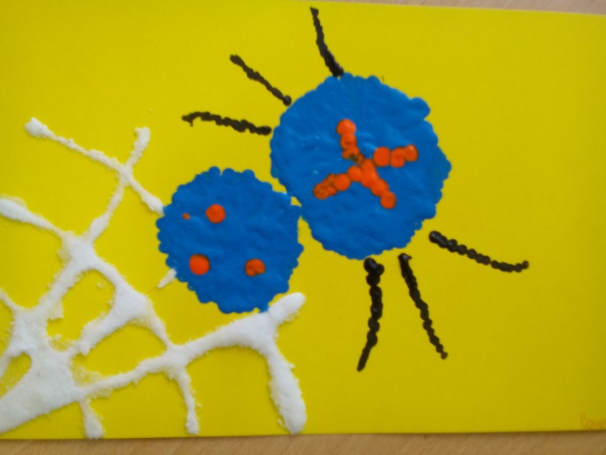
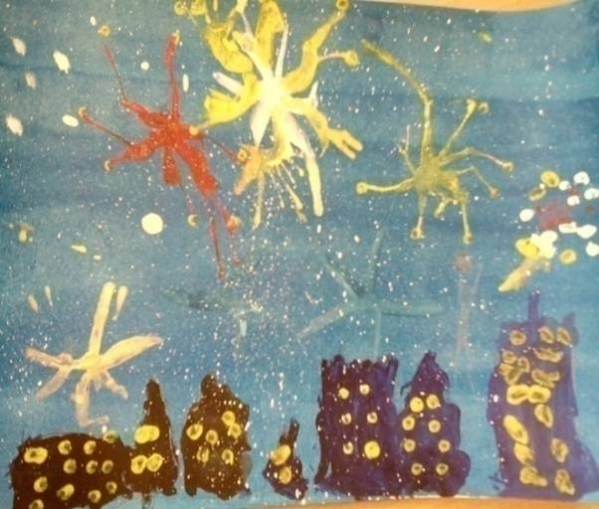
Рисование ладошкой .
Кляксография с трубочкой. Рисование цветным песком (манной крупой) и солью.

Slide 23
Поддержка и развитие творчески одаренных детей
  Кружок «Правополушарики»
  Осваиваем новую технику правополушарного рисования.
  Цель: Раскрыть творческую индивидуальность, помочь ребенку оценить свой потенциал, раскрыть и развить свой талант.
  Гармонизация работы правого и левого полушарий с помощью метода правополушарного рисования не только раскрывает истинный потенциал ребенка и помогает ему легче усваивать материал, но и бережет от перегрузок и стрессов. Дети, у которых оба полушария работают в гармонии, меньше устают, более работоспособны.
  Важно помнить, что обучение рисованию проводится не для того, чтобы стать выдающимся художником (хотя это тоже не исключается), а для того, чтобы быть гармоничной личностью, чтобы раскрыть в себе весь потенциал, заложенный природой.

Slide 24
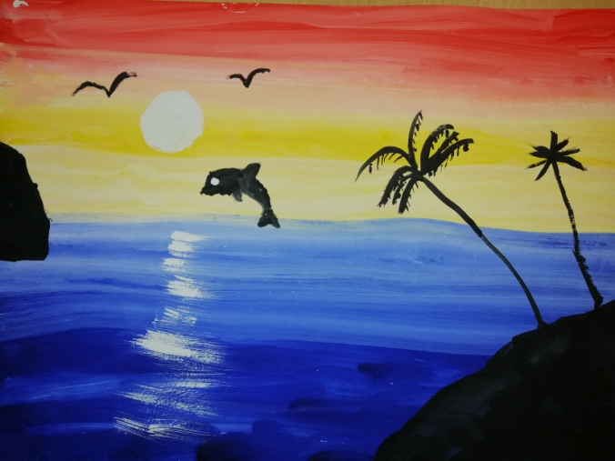
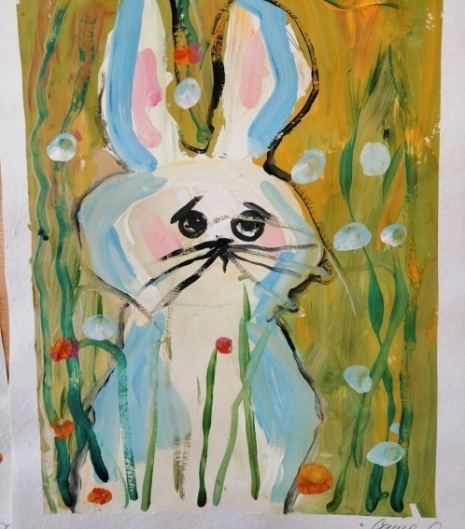
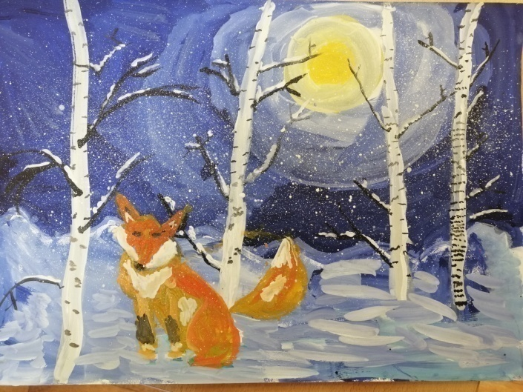
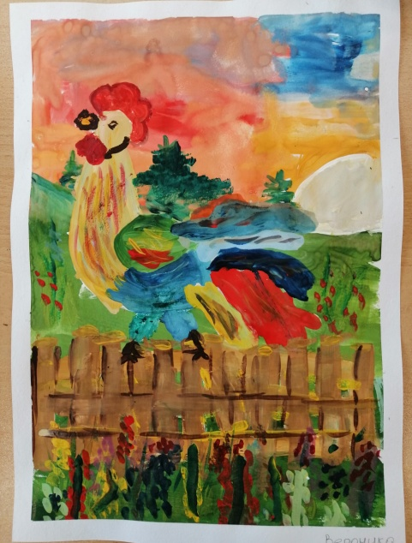
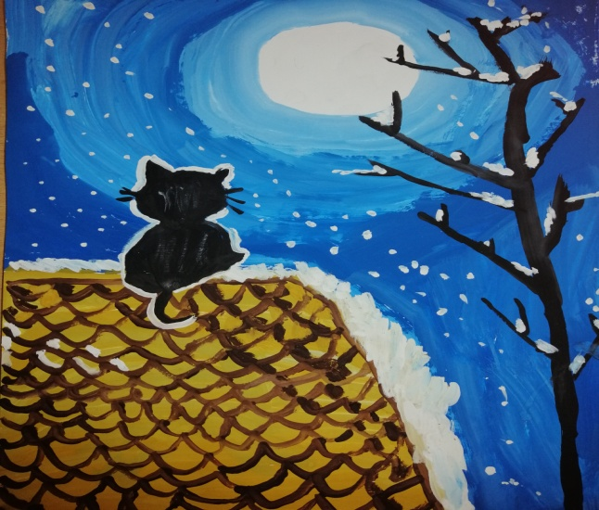
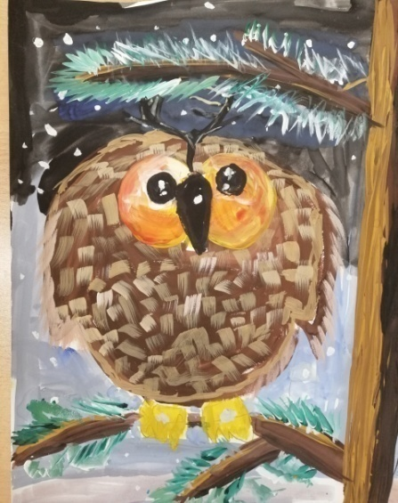
Работы одаренных детей в технике правополушарного рисования

Slide 25
Заключение
Способности в отличие от задатков – приобретенное качество.
Даже слабые способности ребенка можно развить,
если:
целенаправленно и систематически заниматься с ним;
семья и детский сад работают в тесном контакте;
родители осознают важность своего влияния на развитие личности ребенка и научатся организовывать свободное время семьи, направляя его на развитие способностей ребенка.

Slide 26

Таланты трудно распознать,
Не всякий может в них поверить.
Таланты надо воспитать,
Их надо развивать, в них верить.
Простую истину признать
Сумеет всякий... кто понятлив:
Таланты может воспитать
Учитель, если сам талантлив.

Slide 27
Спасибо за внимание

